Slide 1
我們在基督裡面也得了豐盛
西2:9 因為 神本性一切的豐盛都有形有體地居住在基督裡面，
西2:10 你們在他裡面也得了豐盛。他是各樣執政掌權者的元首。
約10:10 盜賊來，無非要偷竊，殺害，毀壞；我來了，是要叫羊（或譯：人）得生命，並且得的更豐盛。
猶1:2 願憐恤、平安、慈愛多多地加給你們。

Slide 2
「我們在基督裡得了豐盛」
（從啟示錄中有關耶穌基督的七對名號看基督的豐盛，我們在基督裡面也得了豐盛）

Slide 3
基督的名號
生命的糧
復活與生命
好牧人
世界的光
道路真理生命
羊的門
神子
真葡萄樹
我是
全能的神
和平的君
奇妙策士
人子
永在的父

Slide 4
啟示錄中有關耶穌基督的七對名號
1. 阿拉法與俄梅戛／昔在、今在、以後永在的全能者
1:8 主 神說：「我是阿拉法，我是俄梅戛（阿拉法，俄梅戛：是希臘字母首末二字），是昔在、今在、以後永在的全能者。」
4:8 四活物各有六個翅膀，遍體內外都滿了眼睛。他們晝夜不住地說：聖哉！聖哉！聖哉！主 神是昔在、今在、以後永在的全能者。

Slide 5
啟示錄中有關耶穌基督的七對名號
1. 阿拉法與俄梅戛／昔在、今在、以後永在的全能者
21:6 他又對我說：「都成了！我是阿拉法，我是俄梅戛；我是初，我是終。我要將生命泉的水白白賜給那口渴的人喝。
22:13 我是阿拉法，我是俄梅戛；我是首先的，我是末後的；我是初，我是終。」

Slide 6
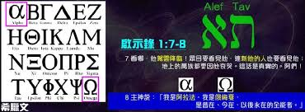

Slide 7
啟示錄中有關耶穌基督的七對名號
1. 阿拉法與俄梅戛／昔在、今在、以後永在的全能者
來12:2 仰望為我們信心創始成終的耶穌（或譯：仰望那將真道創始成終的耶穌）。他因那擺在前面的喜樂，就輕看羞辱，忍受了十字架的苦難，便坐在 神寶座的右邊。
來12:3 那忍受罪人這樣頂撞的，你們要思想，免得疲倦灰心。
腓1:6 我深信那在你們心裡動了善工的，必成全這工，直到耶穌基督的日子。

Slide 8

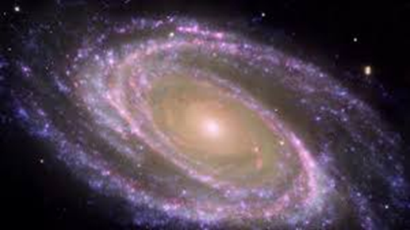
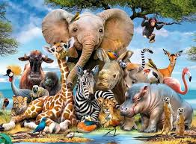
詩33:8 願全地都敬畏耶和華！願世上的居民都懼怕他！
詩33:9 因為他說有，就有，命立，就立。
羅11:36 因為萬有都是本於他，倚靠他，歸於他。願榮耀歸給他，直到永遠。阿們！

Slide 9
啟示錄中有關耶穌基督的七對名號
1. 阿拉法與俄梅戛／昔在、今在、以後永在的全能者
約10:28 我又賜給他們永生；他們永不滅亡，誰也不能從我手裡把他們奪去。
約10:29 我父把羊賜給我，他比萬有都大，誰也不能從我父手裡把他們奪去。
羅8:33-39 誰能……都不能叫我們與 神的愛隔絕；這愛是在我們的主基督耶穌裡的。

Slide 10
啟示錄中有關耶穌基督的七對名號
1. 阿拉法與俄梅戛／昔在、今在、以後永在的全能者
猶1:24 那能保守你們不失腳、叫你們無瑕無疵、歡歡喜喜站在他榮耀之前的我們的救主─獨一的 神，
猶1:25 願榮耀、威嚴、能力、權柄，因我們的主耶穌基督歸與他，從萬古以前並現今，直到永永遠遠。阿們！

Slide 11



Slide 12
啟示錄中有關耶穌基督的七對名號
2.猶大的獅子／被殺的羔羊
5:5 長老中有一位對我說：「不要哭！看哪，猶大支派中的獅子，大衛的根，他已得勝，能以展開那書卷，揭開那七印。」
5:6 我又看見寶座與四活物，並長老之中有羔羊站立，像是被殺過的，有七角七眼，就是 神的七靈，奉差遣往普天下去的。
5:12 大聲說：曾被殺的羔羊是配得權柄、豐富、智慧、能力、尊貴、榮耀、頌讚的。

Slide 13
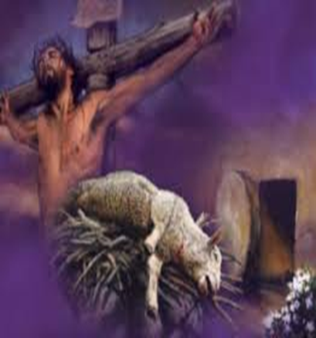
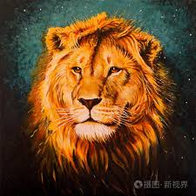
啟示錄中有關耶穌基督的七對名號
2.猶大的獅子／被殺的羔羊
13:8 凡住在地上、名字從創世以來沒有記在被殺之羔羊生命冊上的人，都要拜牠。
創49:9 猶大是個小獅子；我兒啊，你抓了食便上去。你屈下身去，臥如公獅，蹲如母獅，誰敢惹你？
約1:29 次日，約翰看見耶穌來到他那裡，就說：「看哪， 神的羔羊，除去（或譯：背負）世人罪孽的！

Slide 14
啟示錄中有關耶穌基督的七對名號
2.猶大的獅子／被殺的羔羊
腓2:6 他本有 神的形像，不以自己與 神同等為強奪的；
腓2:7 反倒虛己，取了奴僕的形像，成為人的樣式；
腓2:8 既有人的樣子，就自己卑微，存心順服，以至於死，且死在十字架上。

Slide 15

啟示錄中有關耶穌基督的七對名號
2.猶大的獅子／被殺的羔羊
約5:19 耶穌對他們說：「我實實在在地告訴你們，子憑著自己不能做甚麼，惟有看見父所做的，子才能做；父所做的事，子也照樣做。

Slide 16

啟示錄中有關耶穌基督的七對名號
3.大衛的根／明亮的晨星
22:16 「我─耶穌差遣我的使者為眾教會將這些事向你們證明。我是大衛的根，又是他的後裔。我是明亮的晨星。」
5:5 長老中有一位對我說：「不要哭！看哪，猶大支派中的獅子，大衛的根，他已得勝，能以展開那書卷，揭開那七印。

Slide 17

啟示錄中有關耶穌基督的七對名號
3.大衛的根／明亮的晨星
賽11:1 從耶西的本（原文是丕）必發一條；從他根生的枝子必結果實。
賽11:10 到那日，耶西的根立作萬民的大旗；外邦人必尋求他，他安息之所大有榮耀。

Slide 18
啟示錄中有關耶穌基督的七對名號
3.大衛的根／明亮的晨星
太1:1 亞伯拉罕的後裔，大衛的子孫（後裔，子孫：原文是兒子；下同），耶穌基督的家譜：
太1:17 這樣，從亞伯拉罕到大衛共有十四代；從大衛到遷至巴比倫的時候也有十四代；從遷至巴比倫的時候到基督又有十四代。
太1:22 這一切的事成就是要應驗主藉先知所說的話，
太1:23 說：必有童女懷孕生子；人要稱他的名為以馬內利。（以馬內利翻出來就是「 神與我們同在」。）

Slide 19
啟示錄中有關耶穌基督的七對名號
3.大衛的根／明亮的晨星
賽14:12 明亮之星，早晨之子啊，你何竟從天墜落？你這攻敗列國的何竟被砍倒在地上？
賽14:13 你心裡曾說：我要升到天上；我要高舉我的寶座在 神眾星以上；我要坐在聚會的山上，在北方的極處。
賽14:14 我要升到高雲之上；我要與至上者同等。
賽14:15 然而，你必墜落陰間，到坑中極深之處。

Slide 20
啟示錄中有關耶穌基督的七對名號
3.大衛的根／明亮的晨星
22:16 「我─耶穌差遣我的使者為眾教會將這些事向你們證明。我是大衛的根，又是他的後裔。我是明亮的晨星。」
22:17 聖靈和新婦都說：「來！」聽見的人也該說：「來！」口渴的人也當來；願意的，都可以白白取生命的水喝。
22:18 我向一切聽見這書上預言的作見證，若有人在這預言上加添甚麼， 神必將寫在這書上的災禍加在他身上；

Slide 21
啟示錄中有關耶穌基督的七對名號
3.大衛的根／明亮的晨星
22:19 這書上的預言，若有人刪去甚麼， 神必從這書上所寫的生命樹和聖城刪去他的分。
22:20 證明這事的說：「是了，我必快來！」阿們！主耶穌啊，我願你來！
22:21 願主耶穌的恩惠常與眾聖徒同在。阿們！

Slide 22

【列平75首：主如明亮的晨星】
1.當我在黑暗痛苦絕望中，有一曙光明照在我心，
祂是那稱為奇妙的救主，捨棄天上榮華為我降生，
祂又為我被釘在十字架，情願受苦洗淨我的罪，
我要唱奇妙主哈利路亞，從今後永不會再絕望。
副歌：祂仁慈善良的愛，領我衝破狂風巨浪，
主如一顆明亮的晨星，帶給我無限的希望。

Slide 23

【主如明亮晨星】
2. 救主耶穌基督被接升天，祂去原為我預備地方，
就必再來接我到祂父家，永遠與主同在到千萬年，
到那時再沒有痛苦悲傷，只有甜美快樂的笑容，
眾聖徒同集在明亮聖城，滿心歌頌讚美主大恩。
副歌：祂仁慈善良的愛，領我衝破狂風巨浪，
主如一顆明亮的晨星，帶給我無限的希望。

Slide 24
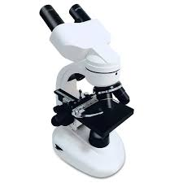
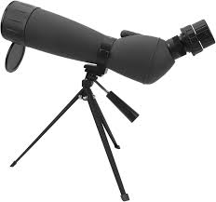
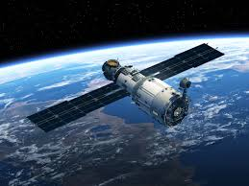

Slide 25
我們在基督裡面也得了豐盛
西2:10 你們在他裡面也得了豐盛。他是各樣執政掌權者的元首。
弗2:7 要將他極豐富的恩典，就是他在基督耶穌裡向我們所施的恩慈，顯明給後來的世代看。
弗3:8 我本來比眾聖徒中最小的還小，然而他還賜我這恩典，叫我把基督那測不透的豐富傳給外邦人，
羅15:29 我也曉得，去的時候必帶著基督豐盛的恩典而去。

